Slide 1



TECNOLÓGICO NACIONAL DE MÉXICO
UNIDAD ACADÉMICA VENUSTIANO CARRANZA
“INGENIERÍA EN SISTEMAS COMPUTACIONALES”
GESTION DE PROYECTOS DE TI
ACTIVIDAD
ACTIVIDAD 3.3 –BANCO DE EJERCICIOS
PRESENTA
SEMESTRE | SEPTIMO
NOMBRE DEL ALUMNO | MATRICULA
Rafael Aquino Villanueva | 231260073
DOCENTE
ING. FRANCISCO JAVIER MINGO VELAZQUEZ
27 DE AGOSTO DE 2026 VENUSTIANO CARRANZA, CHIAPAS

Slide 2
Introducción
La planificación de proyectos permite organizar las actividades, los recursos, los costos y los tiempos necesarios para alcanzar un objetivo. En este banco de ejercicios se aplican conceptos de alcance, cronogramas, WBS, diagramas de Gantt y seguimiento a casos prácticos. Los ejercicios relacionan un proyecto de ejemplo con los proyectos académicos de Brandon, Josefina y Roberto, utilizando la información registrada en las actas, planes de trabajo y tableros de Monday.

Slide 3
Objetivo
Aplicar herramientas de planificación de proyectos mediante ejercicios relacionados con la definición del alcance, la organización de actividades, la estimación de recursos y costos, la elaboración de cronogramas, WBS y diagramas de Gantt, así como el seguimiento de los proyectos académicos de Brandon, Josefina y Roberto.

Slide 4
justificación
comprender cómo se aplican las herramientas de planificación en situaciones concretas. El análisis del alcance, las actividades, los recursos y los tiempos ayuda a establecer planes verificables y a controlar el avance sin registrar actividades que no ocurrieron. Además, permite relacionar los conceptos estudiados con la información real de los tres proyectos académicos.

Slide 5
Estado de cada proyecto
Proyecto | Estado actual | Evidencia disponible | Acción del Project Manager
Brandon · Taller mecánico | En proceso | Cuestionario y BPMN corregidos, aceptados el 10/09; planificación U3 completa | Validar requisitos funcionales/no funcionales antes de autorizar el desarrollo en Java, Python y R
Josefina · Planta embotelladora | En proceso | Cuestionario aceptado; modelo actualizado (PDF y BPM) recibido el 11/09, en revisión | Solicitar unificación del número de empleados y los resultados completos de la simulación
Roberto · Taller de electrónica | En proceso | Diagrama y cuestionario aceptados en su estado actual el 15/09; planificación U3 completa | Dar seguimiento a la configuración del modelo y a las corridas experimentales

Slide 6
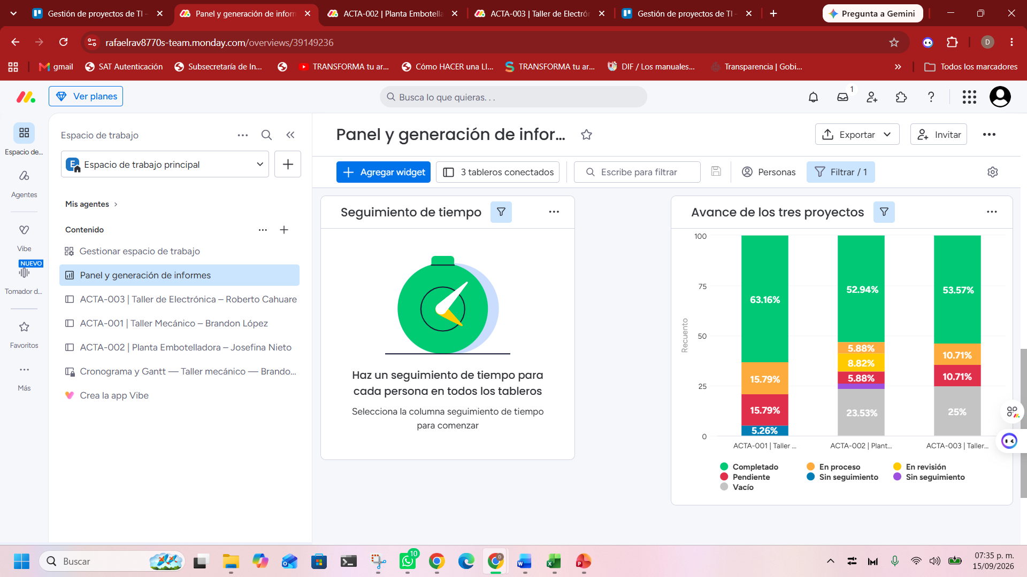
Evidencias: seguimiento en Monday.com
Proyecto (tablero) | Grupo Monday.com | Última actualización | Estado registrado
ACTA-001 · Brandon (taller mecánico) | Monitoreo y Control | 10/09/2026 | En proceso — cuestionario y BPMN corregidos aceptados
ACTA-002 · Josefina (planta embotelladora) | Monitoreo y Control | 15/09/2026 | En proceso — modelo actualizado en revisión
ACTA-003 · Roberto (taller de electrónica) | Monitoreo y Control | 15/09/2026 | En proceso — diagrama y cuestionario aceptados
La tabla anterior se generó a partir de una consulta directa a los tableros de Monday.com de cada proyecto (ACTA-001, ACTA-002 y ACTA-003), en el grupo “Monitoreo y Control” utilizado para el seguimiento del Project Manager. Los datos reflejan la última actualización registrada en cada tablero al 15 de septiembre de 2026.
Las capturas complementan la consulta directa a Monday y permiten comprobar el estado registrado en cada tablero al momento de la revisión.

Slide 7
Revisión del modelo de simulación de Josefina
Fuente | Empleados | Detalle
CUESTIONARIO-002 respondido | 4 empleados | Define las funciones de recepción, lavado, llenado, colocación de tapas y sellos, y traslado
Modelo actualizado | Aparece Empleado 5 | Incorpora el Empleado 5 asignado para apoyar en el proceso
El CUESTIONARIO-002 respondido por Josefina establece cuatro empleados para el funcionamiento de la planta embotelladora. Sin embargo, el modelo actualizado incorpora al Empleado 5 como recurso adicional. Por esta diferencia, Josefina debe confirmar la cantidad definitiva de empleados y actualizar el cuestionario para que coincida con el modelo. También debe entregar los resultados de las pruebas, incluyendo el tiempo de procesamiento del lote, los tiempos de espera y la utilización de los empleados y de la máquina de llenado.

Slide 8
Comparación de WBS y Gantt
Herramienta | Aplicación en los tres proyectos | Evidencia | Ventaja | Limitación | Resultado
WBS | Desglosa el Proyecto de Brandon, Josefina y Robeo en entregables y paquetes de trabajo | WBS_Brandon_Josefina_Roberto.drawio | Identifica con claridad todos los entregables del Proyecto | No muestra tiempos ni dependencias entre actividades | Base para construir el cronograma
Gantt | Organiza en el tiempo las actividades de los tres proyectos (17/08 al 11/10/2026) | Cronogramas_y_Gantt_Brandon_Josefina_Roberto.xlsx | Visualiza duración, orden y solapamiento de las actividades | No detalla el desglose interno de cada entregable | Permite dar seguimiento a los tiempos planificados
la WBS y el diagrama de Gantt se complementan dentro de la planificación de la Unidad 3. La WBS responde qué se debe entregar en cada proyecto, descomponiendo el trabajo de Brandon, Josefina y Roberto en paquetes manejables; el Gantt responde cuándo se hará cada actividad, distribuyendo esos mismos paquetes en el periodo del 17 de agosto al 11 de octubre de 2026. Juntas dan al Project Manager una base formal, alineada con PMBOK, para dar seguimiento al avance real de los tres proyectos.

Slide 9
Objetivo SMART y declaración de alcance
Elemento | Ejemplo: App "Moda Local" | Aplicación real en los proyectos GPTI
Objetivo | Diseñar, desarrollar y lanzar la app de "Moda Local" (iOS/Android), con 1,000 descargas y 200 ventas mensuales en 6 meses, con presupuesto máximo de $15,000 USD | Simular la gestión de tres proyectos (taller mecánico, planta embotelladora y taller de electrónica) aplicando Scrum, Kanban y PMBOK, en un periodo de 8 semanas, documentado en ACTA-001/002/003 aprobadas el 28/08/2026
Alcance — incluye | Diseño UI/UX, catálogo sincronizado, pasarela de pagos y publicación en App Store y Google Play | Modelo del proceso, diagrama BPMN, cuestionario de parámetros, cronograma y WBS/Gantt de cada uno de los tres proyectos
Alcance — no incluye | Página web, marketing pagado y fotografía de catálogo | Implementación física real del proceso (es una simulación) y presupuesto financiero real
Documento base | Declaración de alcance del proyecto | ACTA-001/002/003 (acta de inicio) y PLAN-001/002/003 (plan de trabajo: cronograma, entregables, riesgos y criterios de aceptación)
Aunque el objetivo SMART de “Moda Local” incluye metas comerciales, los proyectos GPTI corresponden a simulaciones académicas. Ambos casos siguen la misma lógica: establecer un objetivo específico con una fecha límite y definir claramente lo que se incluye y lo que queda fuera del proyecto.

Slide 10
Cronograma y secuencia de actividades
cronograma de la App "Moda Local" (con dependencias)
Código | Tarea / entregable | Duración | Dependencia
T1 | Definir requerimientos técnicos | 2 semanas | Ninguna (inicio del proyecto)
T2–T3 | Prototipo UI/UX; Base de datos y backend | 3 y 4 semanas | Requieren que T1 esté terminado
T4–T5 | Frontend; integración de pasarela de pagos | 5 y 2 semanas | T4 requiere T2 y T3; T5 en paralelo a T4 (requiere T3)
T6–T7 | Pruebas QA; HITO: lanzamiento en tiendas | 2 semanas; 0 semanas | T6 requiere T4 y T5; T7 se activa al terminar T6 con éxito
Los códigos T1 a T7 identifican las tareas del cronograma. T1 corresponde a la primera tarea
Aplicación real: periodo planificado de la Unidad 3 por proyecto
Proyecto | Periodo planificado (Unidad 3) | Hito documentado
Brandon · Taller mecánico | 17/08/2026 – 11/10/2026 | Planificación U3 (cronograma, WBS y Gantt) entregada el 15/09/2026
Josefina · Planta embotelladora | 17/08/2026 – 11/10/2026 | Desglose semanal J01–J08 registrado en Monday.com
Roberto · Taller de electrónica | 17/08/2026 – 11/10/2026 | Desglose semanal R01–R07 registrado en Monday.com
En “Moda Local”, las actividades siguen dependencias propias del desarrollo de una aplicación. En los proyectos GPTI, cada etapa depende de la terminación de la anterior: definición de parámetros, elaboración del diagrama, construcción del modelo, ejecución de pruebas y análisis de resultados.

Slide 11
Recursos y costos
Elemento | Ejemplo: App "Moda Local" | Aplicación real en los proyectos GPTI
Recursos humanos | 1 Líder de Proyecto ($4,000), 1 Diseñador UI/UX ($2,500) y 2 Desarrolladores full-stack ($6,000) | Rafael aquino villanueva como Project Manager y tres desarrolladores (Brandon, Josefina, Roberto), sin remuneración monetaria por tratarse de un proyecto académico
Recursos materiales | Licencias de software y servidores ($500) y cuentas de desarrollador Apple/Google ($124) | Computadora, internet, Bizagi Modeler para elaborar los diagramas de procesos, Monday para el seguimiento y las herramientas de simulación correspondientes a cada proyecto
Costo total | $15,000 USD (presupuesto máximo del proyecto) | Costo estimado de $0 MXN, confirmado por Josefina en el CUESTIONARIO-002: proyecto de simulación académica sin presupuesto financiero real
Contingencia | Fondo de emergencia del 12% ($1,876 USD) | No aplica; los riesgos se gestionan mediante seguimiento en Monday.com y los criterios de aceptación del PLAN-00X, no con reserva financiera
la diferencia principal entre ambos casos es que "Moda Local" es un proyecto real con presupuesto financiero (equipo pagado, licencias y reserva de contingencia en dinero), mientras que los proyectos GPTI son simulaciones académicas: el CUESTIONARIO-002 de Josefina confirma un costo estimado de $0 MXN. Aun así, ambos aplican la misma lógica de la triple restricción: alcance, tiempo y recursos siguen relacionados, solo que en GPTI el "recurso" crítico es el tiempo del desarrollador y la herramienta de simulación, no el dinero.

Slide 12
Bitácora de seguimiento
Fecha | Proyecto | Actividad realizada | Evidencia o resultado | Estado
01/09/2026 | Josefina | Aclaración de dudas sobre tiempos, cola y escenarios | Registro de seguimiento | Completado
02/09/2026 | Josefina | Recepción de reporte de avances y diagrama para revisión | Avances 2da semana.pdf y SimulcionPlantaP.png | Completado
03/09/2026 | Roberto | Aclaración de duda sobre el diagrama vía WhatsApp | Captura de conversación | Completado
03/09/2026 | Tres proyectos | Recepción de CUESTIONARIO-001, 002 y 003 para revisión | Cuestionarios respondidos | En revisión
08/09/2026 | Josefina y Roberto | Recordatorio enviado; sin respuesta a solicitudes pendientes | Mensajes de WhatsApp sin respuesta | Pendiente de respuesta
10/09/2026 | Brandon | Recepción y aceptación de cuestionario y BPMN corregidos | Documentos aceptados | Completado
11/09/2026 | Josefina | Recepción de cuestionario y modelo actualizado | CUESTIONARIO-002, PDF y BPM recibidos | En revisión
15/09/2026 | Roberto | Aceptación de diagrama y cuestionario en su estado actual | Entregables aceptados | Completado
15/09/2026 | Tres proyectos | Elaboración de la planificación de la Unidad 3: cronogramas, WBS y diagramas de Gantt | Reporte y anexos entregados | Completado

Slide 13
Conclusión
los conceptos de planificación a casos prácticos y a los proyectos de Brandon, Josefina y Roberto. Mediante la definición del alcance, la organización de actividades, la estimación de recursos y costos, y el uso de WBS y diagramas de Gantt, se estableció una estructura clara para el seguimiento. También se comprobó la importancia de mantener consistencia entre los documentos, los modelos entregados y la información registrada en Monday.

Slide 14
Fuentes de información
Aquino Villanueva, R. (2026). GPTI [Repositorio de GitHub]. https://github.com/rafaelrav8770/GPTI
Asana. (2024). Cronograma de proyecto: qué es y cómo crear uno. https://asana.com/es/resources/project-schedule
Atlassian. (2024). Guía del diagrama de Gantt. https://www.atlassian.com/es/agile/project-management/gantt-chart
Project Manager. (2024). Work Breakdown Structure (WBS) in Project Management. https://www.projectmanager.com/guides/work-breakdown-structure
Notes:
[Sources]
- Repositorio GPTI del usuario.
- Documentos de proyecto y capturas de Monday.com proporcionados por el usuario.
- Material docente y Guía PMBOK 7 utilizada en la materia.
[/Sources]

